Slide 1
TAT ALMA
Tat alma, beş duyudan biridir.
İnsanda tat alma, dile temas eden nesnelerdeki kimyasal maddelerin kemoreseptörler tarafından algılanması sonucu oluşur.
Bilimsel anlamda dilin tat alma sistemi ile algıladığı beş temel (ana) tat vardır:
Tatlı Tuzlu,
Ekşi Bitter (buruk/acımtırak) Umami
Bunlara ilaveten biber vb. yiyeceklerin oluşturduğu yanma hissi "acı" olarak tanımlanır ve gündelik kullanımda sıklıkla temel tatlara dahil edilir. Temel tatlar haricinde Yağlı, Metalik gibi çok çeşitli tat sınıfları mevcuttur.

Slide 2
Aralarında insanın da bulunduğu kara omurgalılarında tat alma, dilde bulunan ve tat tomurcuğu adı verilen organ tarafından gerçekleştirilir.
Balıklarda tat tomurcuğu dudaklarda, yüzgeçlerde ve bazı türlerde kuyrukta bulunur. Kimyasalları algılayan reseptör hücrelerin yaklaşık 50-150'si bir tat tomurcuğunu meydana getirir.
Tat tomurcukları dil yüzeyinde gömülü durumdadır ve ağızdaki kimyasallar tat tomurcuğuna tat gözenekleri vasıtasıyla erişir

Slide 3
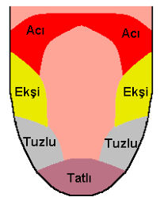

Slide 4
Günümüzde, duyarlılık eşiği değişebilmekle birlikte dilin tüm bölümlerinin tüm tatları algıladığı bilinmektedir

Slide 5
Tatlı: Tatlılık, dile temas eden nesnelerde şeker ve bazı diğer maddelerin bulunması sonucu ortaya çıkar. Şekerlemeler, baklava gibi tatlılar ve elma, muz gibi meyveler, ağırlıklı olarak tatlı olan gıdalara örnek verilebilir.
Tuzlu: Tuzluluk, nesnelerde başlıca olarak sodyum iyonları bulunması sonucu ortaya çıkar. Bazı diğer alkali metaller de tuzlu tat verirler.
Ekşi: Ekşilik, nesnelerdeki asit oranına bağlı bir durumdur. Ekşilik, hidroklorik asit baz alınarak ölçülür. Hidroklorik asitin ekşilik indeksi 1'dir. Vişne ve limon ağırlıklı olarak ekşi tada sahip yiyeceklere örnek gösterilebilir.

Slide 6
Bitter: Bitter, buruk veya acımtırak olarak tanımlanabilecek bir tattır. Zaman zaman gıdalara kasıtlı olarak eklenmekle birlikte genellikle hoş olmayan bir lezzet olarak kabul edilir. Bitter tat veren nesnelere örnek olarak limon kabuğu, bira, zeytin ve kahve verilebilir. Doğadaki pek çok zehirli bitki bitter tada sahiptir ve evrim biyologları insanda düşük eşikli (keskin) bir bitter tat alma duyusunun bulunmasının evrimsel avantajları olduğunu düşünmektedir.
Umami: «Lezzetli" anlamına gelen Japonca kökenli bir sözcüktür ve 20. yüzyılda insanın algıladığı ana tatlardan biri olduğu anlaşılmıştır. Umami, şekerli olmayan, etimsi tatları tarif etmek için kullanılır. Ağırlıklı olarak umami tada sahip gıdalara örnek olarak domates, tahıllar ve kuru fasulye verilebilir. Gıda katkısı monosodyum glutamat (MSG), kuvvetli bir umami tada sahiptir.

Slide 7
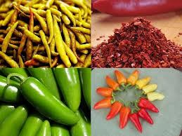
FONKSİYONEL BİR BESİN “ACI BİBER”

Slide 8
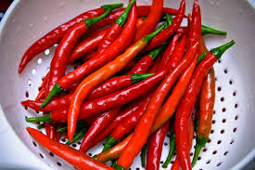
Acı biberler
Kapsaisin,
Dihidrokapsaisin,
Nordihidrokapsaisin,
Homodihidrokapsaisin
Homokapsaisinleri ihtiva eden KAPSAİSİNOİDLER in büyük bir kaynağıdır.
Kapsaisinoidler daha çok farmakolojik ve psikolojik etkiler içerir. Ağrı dindirici, antikanser, antiinflamasyon, antioksidan ve antiobezitede kullanılabilir.
KAPSAİSONOİD

Slide 9

Doğal ve sentetik kapsaisinoidlerin acı dereceleri
Kapsaisin 16,000,000
Dihidrokapsaisin 15,000,000
Nordihidrokapsaisin 9,100,000
Homodihidrokapsaisin 8,600,000
Homokapsaisin 8,600,000

Slide 10

CH-19 tatlı biberler kapsinoidler ile benzer yapıyı paylaşan ve kapsait, dihidrokapsait ve nordihidrokapsait vb. kapsait içeren doğal KAPSİNOİDLERİN kaynağıdırlar.
Kapsaisinoidler ile karşılaştırıldığında, kapsinoidler daha az acıdır ve normal sulu ortamlarda kolayca kırılırlar.
Şimdiye kadar, kapsinoidlerin antitümör, antioksidan,antiobezite gibi biyolojik özelliklere sahip olduğu bulunmuştur. Böylece, kapsinoidler kapsaisinoidlerden daha az toksik olduğundan klinik uygulamalarda mesela, kanser ve ağırlık kaybı önleyici gibi avantajlara sahip olabilirler.

Slide 11
Kapsaisin
İnsanda dilde bulunan kapsaisin reseptörleri, bu maddeden etkilenerek acı veya sıcak hissine neden olur. Kuşlar ve yılanlar gibi bazı hayvanlarda bu algılayıcılar olmadığından acıyı hissetmezler.

Slide 12
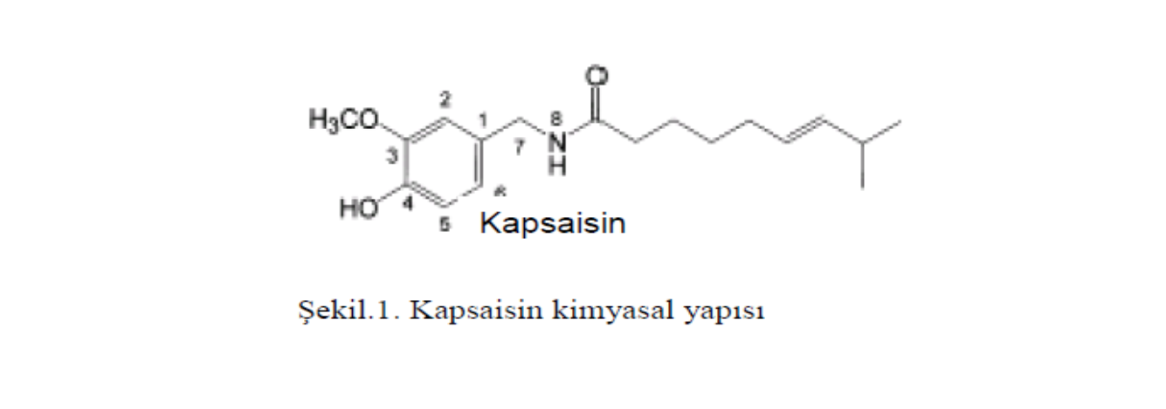
KAPSAİSİN
Kapsaisin
(8-methyl-N-vanillyl-6 nonenamide)
(CH₃)2CHCH=CH(CH₂)4CONHCH₂C₆H₃-4-(OH)-3-(OCH₃) Acı biberin acı olmasını sağlayan maddedir.

Slide 13
Kapsaisin
Solanaceae familyasından, tür adı Capsicum annum olan acı kırmızı biberden elde edilir. Kapsaisin (8-metil-N-vanilil-6-nonenamide) bir homovalinik asit derivesi ve yağda eriyen bir fenoldür.
Biber Güney Amerika kökenli olup; hemen hemen dünyanın her tarafına yayılmıştır. Kırmızı biber baharat olarak yaygın kullanımı yanında geniş bir fizyolojik ve farmakolojik etki yelpazesine sahiptir, safra oluşumunu uyarır ve kolesterolün vücuttan atılımı için önemli olan safra asitlerinin sekresyonunu artırır.

Slide 14
Acı ve tatlı biberin biyokimyasal farkı; tatlı biberde de acı biberde olduğu gibi kapsaisin benzeri bileşiklerin kayda değer miktarlarda bulunduğu gösterilmiştir. Her ikisinin de molekül yapısında bir vanilil çekirdeğine bağlı dallı bir yağ asiti bulunmaktadır. Bu bitkilerin duyusal özellikleri arasındaki en belirgin fark temel yapıya bağlanan açil ve valinil gruplarının bağlanma şeklinden kaynaklanmaktadır. Acı biberde amid bağı (kapsaisin), tatlı biberde ester bağı bulunmaktadır. kapsinoid

Slide 15
Kapsaisin
Biberde bulunan kapsaisin acı tat duyusunu hem uyarmakta hem de duyarsızlaştırmaktadır ancak bu etki biberin miktarı, dilin ön ve arka bölgesine göre değişmektedir. Biberin uyardığı acı tat duyusu dilin arka kısmındaki sirkümvallat bölgede fungiform bölgeden daha fazla alınmaktadır ve biber dilde kemestezik bir etki meydana getirmektedir. Kapsaisin ve buna benzer bileşikler hep birlikte vaniloidler olarak bilinen alkaloidlerdir.
Vaniloidler hücre üzerinde bulunan sinirleri uyaran vaniloid reseptör tip 1’i uyararak etki gösterirler. Vaniloid reseptör tip 1; acı vaniloid bileşikler, hücre dışı protonlar veya aşırı sıcaklık tarafından uyarılan bir katyon kanalıdır nörojenik inflamasyonda kilit rol oynar.

Slide 17
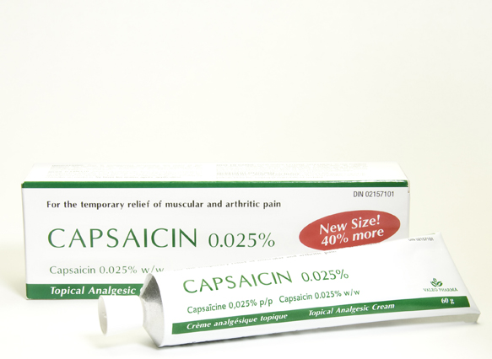
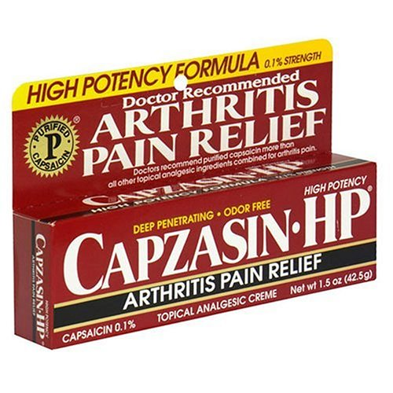
Ağrı Kesİcİ Etkİsİ
Kapsaisin, yaşlılığa bağlı olarak oluşan kemik eklem iltihabı ve ön cerrahi işlemleri tedavi etmek için uzun süre ağrı dindirici olarak iki deneme fazında olan bir ilaç familyasında da esas bileşendir.
Bir ağrı dindirici olarak çeşitli popüler olan sayısızca kremlerin konsantrasyonlarına %0.075 veya daha düşük oranlarda ilave edilir.
Genelde kapsaisin ihtiva eden kremler kronik ağrı için orta derecede zayıf bir etkiye sahiptir.

Slide 18

Capsaicinoidlerin anti-tümor aktiviteleri sadece in-vitro deneylerde değil, in-vivo çalışmalarda da görülmüştür.
Kültür ortamındaki hücrelerde; Capsaicin,memedeki kanser hücrelerinin göçünü durdurabilmiş,prostattaki kanser hücrelerini öldürebilmiştir.
Dihydrocapsaicin’in,insandaki kolon kanseri hücrelerinin apoptosisini indüklediği rapor edilmiştir.

Slide 19
Hayvan deneylerinde Capsaicinin in oral tüketimi; farelerdeki meme kanser hücresi olan MM231in boyutlarını %50 küçültmüş ve
ilk aşamadaki kötü huylu meme lezyonlarının gelişimini %80 oranında inhibe etmiştir.
Capsaicinin tümörlere direkt enjeksiyonu, tümörlerin boyutunun %80 küçülmesini sağlamıştır.
Klinik çalışmalar; doğal capsaicinin, lösemili hücrelerin büyümesini inhibe ettiğini göstermiştir.

Slide 20
Capsaicinin, dihydrocapsaicin ile beraber; ölümsüz veya kötü huylu hücrelerin büyümesini :
-Apoptozis(programlı hücre ölümü)
-Otofaji (hücre intiharı)
-Veya hücrenin metabolik aktivitesini inhibe etme
yoluyla baskıladığı bildirilmiştir.

Slide 21
İlginç bir şekilde görülmüştür ki Capsaicin, büyümeyi inhibe etmede ölümsüz-kötü huylu hücrelerin apoptosisinde seçicidir, Sağlıklı hücrelerde değil.

Slide 22
Son zamanlarda bir laboratuar çalışmasında, capsiate ve dihydrocapsiate ile ilgili, damar endotel hücresi büyüme faktörünü(VEGF) inhibe ettikleri rapor edilmiştir.
Bu sonuçlar capsiate ve dihydrocapsiate’in anti-tümörel potansiyeli olduğunu güçlü şekilde destekler .Çünkü VEGF tümördeki damarlaşmada en temel indüktör(aktive edici)dir.

Slide 23
Capsaicinoidlerin anti-kanserojenik aktiviteleri kabul görmüş olmasına rağmen kanserden korumadaki faydalı etkileri konusunda çelişkili bilgiler mevcuttur.
Capsaicin veya chili extractlarının co-carcinojen(karsinojenlere yardımcı) veya tümör uyarıcı olabileceklerine dair bulgular da vardır.

Slide 24

OBEZİTE VE KAPSAİSİN
Obezitenin son 10 yılda artan prevelansıyla birlikte halk sağlığını tehdit eden hastalıklarda ciddi boyutta artış göstermiştir.
Obezitenin düzenlenmesinde termogenesiz ve enerji metabolizması önemli bir rol oynadığından beri acı biber obezite tedavisinde potansiyel bir besin olarak görülmeye başlanmıştır.

Slide 25
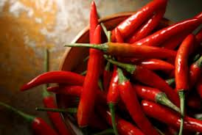
Kemirgen hayvanlar, %0,014 oranında kapsaisin içeren bir diyetle beslendiğinde enerji alımında bir fark gözlenmezken visseral yağ ağırlığında önemli oranda azalma bulunmuştur.

Slide 26
Solanaceae familyasının Capsicum cinsinden olan acı kırmızı biber (Capsicum annuum) anavatanı Güney Amerika olmakla birlikte Güney Asya ülkeleri, ülkemizin Güney Doğu Anadolu Bölgesi gibi dünyanın çeşitli bölgelerinde 7000 yıldır yetiştirilmekte olup keskin ve acı aroması nedeniyle yemeklerde baharat ve sos olarak kullanılmaktadır.

Slide 27
Sadece Capsicum meyvelerinden elde edilen kapsaisin molekülü kristal formda ilk olarak 1816 yılında Bucholz tarafından izole edilmiştir.
1878’de Högyes, capsicol olarak isimlendirdiği bu bileşiğin mukoz membranlarla temas ettiğinde yanma hissine neden olmasının yanı sıra gastrik salgıda da artışa neden olduğunu kanıtlamıştır.

Slide 28
Kapsaisin bekletme, dondurma ve pişirmeye rağmen özelliklerini kaybetmez. Bu yüzden pişmiş yemeklerde etkisini gösterebilmektedir.
Acı biberin iyi bilinen bir özelliği yenildiği zaman ısı ve enerji harcaması artış hissidir.
İn vivo ve in vitro yapılan çalışmalarda kapsaisin ve dihidrokapsaisin enerji harcamasını artırarak vücut yağ birikimini azalttığı ve buna bağlı olarak da obeziteyi engellediği görülmüştür.

Slide 29
Acı biberin yakıcı bir tadı vardır ve tüm insanlar bunu kilo kaybı için yüksek miktarlarda tüketemezler. Yakıcı tadı olmayan CH-19 tatlı biber bu nedenle güçlü bir cazip seçenek olabilir.
Tek bir doz CH-19 tatlı biber vücut ısısını ve oksijen tüketimini artırırken tekrarlanan CH-19 tatlı biber alımı vücut ağırlığını azaltır, oksidasyonu destekler.

Slide 30

KARDİYOVASKülER YARARLAR

Slide 31
Koroner kalp hastalığı, miyokardiyal enfarktüs, hipertansiyon ve ateroskleroz insan sağlığını tehdit eden potansiyel başlıca kardiyovasküler hastalıklardır.
Kapsaisinoidin de kardiyovasküler sistem üzerinde potansiyel yararlı etkilerinin olduğuna dair kanıtlar vardır.

Slide 32
Son zamanlarda kapsaisin ve dihidrokapsaisinin platelet agregasyonunu ve pıhtılaşma aktivitesi faktörleri III ve IV’ü inhibe ettiği bildirilmiştir.
Platelet agregasyonu üzerine kapsaisinoidin etkisi iyi anlaşılamamıştır. Bu nedenle kapsaisinoidin anti-hemostatik özelliğini doğrulamak için ve kesin mekanizmalar için daha fazla araştırmaya ihtiyaç vardır.

Slide 33
Kapsaisinodin anti-oksidan özelliği de kalp-damar sistemi üzerinde yaralı etkilere sahiptir.
LDL oksidasyonunun ateroskleroz gelişmesi ve ilerlemesi için başlatıcı faktör olduğuna inanılmaktadır.

Slide 34
İn vitro olarak, chili biber özlerindeki kapsaisin ve dihidrokapsaisinin LDL’nin oksidasyona direncini arttırır, oksidasyon hızını yavaşlatarak oksidasyonu geciktirir.
İn vivo olarak ise, yüksek yağlı diyetle beslenen sıçanlarda kapsaisin uygulamasıyla toplam serum kolesterol ve lipid peroksit seviyesinin düştüğü gözlenmiştir.
4 hafta boyunca düzenli chili biber tüketimi sonucunda ise yetişkin erkek ve kadınlarda serum lipoproteinlerinin oksidasyona direncinin arttığı bulunmuştur.

Slide 35
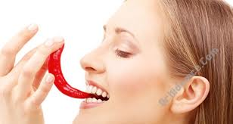
Bu raporlar, kapsaisinoidin antioksidan özelliğinin kardiyovasküler hastalıkları özelliklede ateroskleroz, koroner kalp hastalığı gibi hastalıkları önlemesini vurgulamaktadır.

Slide 36
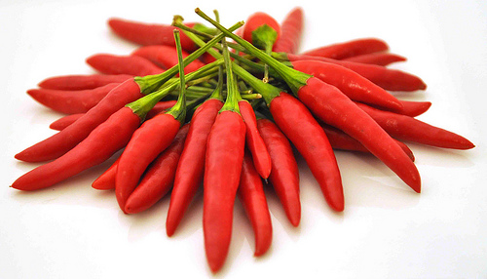
Gastrointestinal yararlar
Gastrointestinal sistem kardiyovasküler sistem gibi gastrointestinal mukoza bütünlüğünün zararlı müdahalelerine karşı , önemli rol oynadığına inanılan capsaisin, hassas algı sinirlerinden zengindir.
Acı biber gibi baharatlı yiyecek peptik ülser için genellikle yüksek bir risk faktörü olarak düşünülmüştür. Fakat bazı çalışmalar bunu doğrulamamaktadır.

Slide 37
Kapsaisinosidler, ilaç tedavisinin doz ve/veya süresine bağlı olarak gastrointestinal mukoza üzerinde ya faydalı ya da ölümcül etkiler açığa çıkartır.
Kapsaisinosidlerin yüksek bir dozu genellikle nörotransmitterlerin tükenmesine ve kapsaisin, hassas sinir hücrelerine zarara neden olurken düşük dozu bazal gastrik mukozal kan akışı ve gastrik mukus salgısını düşürebilir.

Slide 38
Kapsinoidlerin etkisinin gastrointestinal sistem üzerindeki etkileri henüz ölçülmemiştir.
Son zamanlarda kapsinoidlerin zehirliliğini ölçmek için fareler üzerinde seri çalışmalar yapılmıştır.
Farelerin akciğerlerinde gözlenen toksik etki sadece yüksek dozda meydana gelmiştir.(1000 mg/kg)
Bunun tersine bir önceki çalışmada, daha düşük dozda kapsaisinli tedavi öncesinde rutekarpinin gastrik mukozal yara üzerindeki koruyucu etkileri seyreltebildiği gözlenmiştir.(50 mg/kg)
Bu veri kapsinoidlerin kapsaisinoidlerden daha az zehirli olduğunu gösterir.

